Slide 1
电气控制与PLC技术

Slide 2
项目15 FX_{2N}系列PLC的认识
第一讲
1.1 训练目标
目
录
第二讲
1.2 实训设备和元器件
第三讲
1.3 相关知识
第四讲
1.4 训练内容和步骤
第五讲
1.5 实训报告要求及考核标准

Slide 3
15.1 训练目标
熟练掌握PLC的基本概念、基本构成，了解PLC的发展历程和应用情况。
了解三菱不同系列PLC的基本特点、FX2N系列PLC的型号、外部端子的功能与连接方法。
了解PLC技术应用的一般方法。

Slide 4
15.2 实训设备和元器件
表15-1 实训设备和元器件明细表
名称 | 型号或规格 | 数量 | 名称 | 型号或 规格 | 数量
可编程控制器 | FX_{2N}-48MR | 1台 | 按钮 | LA10-1 | 2只
计算机 | 带三菱编程软件、编程电缆 | 1套 | 三相电动机 | 1.1KW/380V | 1台
交流接触器 | CJ20-10 | 1只 | 导线 |  | 若干
指示灯 | 220V/15W | 2只

Slide 5
15.3 相关知识
15.3.1 PLC的特点和主要功能
1. PLC的特点
（1）可靠性高，抗干扰能力强
（2）编程简单易学
（3）功能完善，适应性强
（4）使用简单，调试维修方便
（5）体积小，重量轻，功耗低

Slide 6
2. PLC的主要功能
（1）逻辑控制
（2）定时控制
（3）计数控制
（4）通信功能
（5）A/D、D/A转换
（6）监控控制

Slide 7
15.3.2 PLC的定义、结构和组成
1. PLC的定义
可编程控制器是一种数字运算操作的电子系统，专为在工业环境下应用而设计。它采用可编程序的存储器，用来在其内部存储执行逻辑运算、顺序控制、定时、计数和算术运算等操作的指令，并通过数字式、模拟式的输入和输出，控制各种类型的机械或生产过程。可编程控制器及其有关设备，都应按易于与工业控制器系统连成一个整体、易于扩充其功能的原则设计。

Slide 8
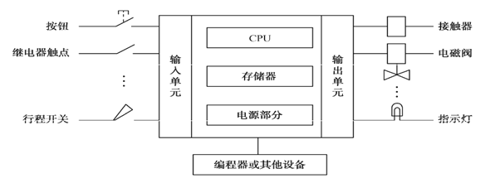
2. FX_{2N}系列PLC的结构和组成
（1）PLC的硬件结构
图15-1 PLC的硬件结构

Slide 9
（1）PLC的硬件结构
CPU
存储器
电源
输入/输出单元
编程器
I/O扩展单元
数据通信接口

Slide 10
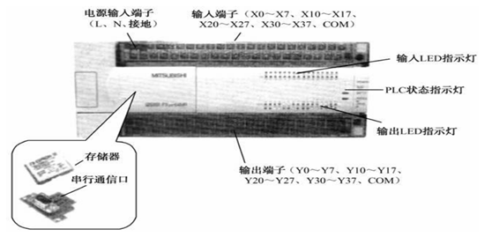
（2）FX_{2N}系列PLC的外部结构
图15-2 FX_{2N}-64MR主机的外形结构图

Slide 11
（2）FX_{2N}系列PLC的外部结构
I/O点的类别
I/O端子是PLC与外部输入、输出设备连接的通道。输入端子（X）位于机器的一侧，而输出端子（Y）位于机器的另一侧。
I/O点的编号
FX_{2N}系列PLC的I/O点编号采用八进制，即000-007，010-017，020-027……输入点前面加“X”，输出点前面加“Y”。
扩展单元和I/O扩展模块，其I/O点编号应紧接在基本单元的I/O编号之后，依次分配编号。

Slide 12
（2）FX_{2N}系列PLC的外部结构
I/O点的作用
I/O点的作用是将I/O设备与PLC进行连接，使PLC与现场设备构成控制系统，以便从现场通过输入设备（元件）得到信息（输入），或将经过处理后的控制命令通过输出设备（元件）送到现场（输出），从而实现自动控制的目的。

Slide 13
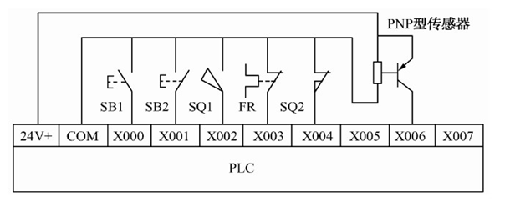
（2）FX_{2N}系列PLC的外部结构
输入回路的连接
图15-3 输入回路的连接

Slide 14
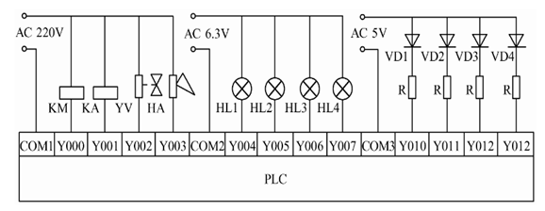
（2）FX_{2N}系列PLC的外部结构
输出回路的连接
图15-4 输出回路的连接

Slide 15
（2）FX_{2N}系列PLC的外部结构
输入Z输出回路注意事项
I/O点的共COM问题。
多种负载和不同负载电源共存的处理

Slide 16
（3）FX_{2N}系列PLC型号
图15-6 FX_{2N}系列PLC型号表示

Slide 17
（3）FX_{2N}系列PLC型号
单元类型：M—基本单元；E—输入/输出混合扩展单元及扩展模块；EX—输入专用扩展模块；EY一输出专用扩展模块。输出形式：R—继电器输出；T—晶体管输出；S—晶闸管输出。
特殊品种区别：D—DC电源，DC输入；A1—AC电源，AC输入；H—大电流输出扩展模块（IA/点）；V—立式端子排的扩展模块；C—接插口输入瀚出方式；F—输入滤波器lms的扩展模块；L—TTL输入扩展模块；s—独立端子（无公共端）扩展模块。
若特殊品种一项无符号，说明通指AC电源，DC输入，横排端子排；继电器输出2A/点；晶体管输出0.5A/点；晶闸管输出0.3A/点。

Slide 18
15.4 训练内容和步骤
1. 训练内容和控制要求
根据提供的接线图与程序，教师预先将指令程序录入PLC，参照图15-7完成接线。根据要求操作，并观察PLC的运行情况和计算机的监视情况，体会系统组成和控制要求，理解PLC控制的意义和应用情况。
根据PLC面板的标注，分析PLC的型号等相关信息。根据模块化PLC实物，分析PLC的硬件结构，指出PLC主机、I/O模块、电源模块等。

Slide 19
2. 训练步骤及要求
（1）输入/输出的点分配
① 分析被控制对象的工艺条件和控制要求。
② 指出PLC各部分的结构组成；认识手持编程器、编程适配器、通信电缆等。
③ 分析模块化PLC的各模块的名称和作用。
④ 根据被控对象对PLC系统的功能要求和所需要的输入/输出点数，选择适当类型的PLC。分配输入/输出的点，如表15- 2所示。

Slide 20
2. 训练步骤及要求
表15-2 输入点和输出点（I/O）分配表
输入信号（I） |  |  | 输出编号（O）
名称 | 代号 | 输入点编号 | 名称 | 代号 | 输出点编号
停止按钮 | SB1 | X0 | 交流接触器 | KM | Y0
启动按钮 | SB | X1 | 指示灯1 | HL1 | Y1
 |  |  | 指示灯2 | HL2 | Y2

Slide 21
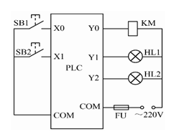
2. 训练步骤及要求
（2）PLC （I/O）的接线图
图15-7 PLC的I/O接线图

Slide 22
2. 训练步骤及要求
（3）程序设计
① 根据被控对象的工艺条件和控制要求，设计梯形图或状态转移图。
② 根据梯形图，编写指令程序，用编程器将指令程序录入PLC。
（4）运行与调试程序
调试系统，首先按系统接线图连接好系统，然后根据控制要求对系统进行调试，直到符合要求。

Slide 23
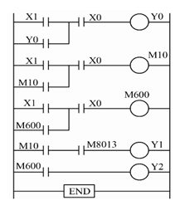
2. 训练步骤及要求
（4）运行与调试程序
按照图15-8提供的梯形图写入PLC，并将计算机和PLC的通信线缆连接好，学生按照以下步骤观察。
图15-8 演示控制程序（梯形图）

Slide 24
2. 训练步骤及要求
（4）运行与调试程序
① PLC通电，但置于非运行状态。观察PLC面板上的LED指示灯和计算机上显示的程序中各触点和线圈的状态。
② PLC置于运行（RUN）状态，按下启动按钮，观察接触器KM及指示灯状态和计算机上显示的程序中各触点和线圈的状态。
③ 断开PLC的电源5s后，再通电（PLC在运行状态），观察接触器KM及指示灯状态以及计算机上显示的程序中各触点和线圈的状态。

Slide 25
3. 思考与练习
（1）写出可编程控制器的定义。
（2）FX2N系列PLC的输出形式有哪几种？
（3）PLC的特点是什么？

Slide 26
15.5 实训报告要求和考核标准
表15-3 实训考核标准
考核项目 | 考核内容 | 配分 | 考核要求及评分标准 | 得分
主电路 接线 | 电器安装 电路连接 电源接线 | 30分 | 电器安装到位10分 电路连接正确15分 电源接线5分
I/0接线 | 输入设备接线 输出设备接线 | 40分 | 输入设备接线正确20分 输出设备接线正确20分
运行分析 | 系统组成 系统运行 运行结果分析 | 30分 | 能说明系统组成15分 系统运行正常10分 会分析运行结果25分
实际 总得分 |  | 教师

Slide 27
Thank you!

